Slide 1




Мониторинг здоровья
Комплексная система для наблюдения за пожилыми
‹#›

Slide 2


АКТУАЛЬНОСТЬ ПРОЕКТА
Имеется большое количество пожилых людей за которыми требуется постоянное наблюдение для оказания своевременной помощи в случае угроз жизни и здоровью. В нашей области за пожилыми наблюдают соцработники, которые оказывают им помощь, но соцработников недостаточное количество и поэтому за их услуги требуется довольно большие капиталовложения, которые есть не у каждого близкого человека, а так же не у всех есть возможность самостоятельно наблюдать в связи с занятостью.

Slide 3

ЦЕЛЕВАЯ АУДИТОРИЯ
Сегмент А
Родственники людей с ограничением по здоровью за которыми нужен постоянное наблюдение за жизненными показателями проживающие в Омской области.
Сегмент Б
Родители которые хотят дистанционно наблюдать за детьми которые требуют наблюдения по состоянию здоровья.
‹#›

Slide 4

ПРОБЛЕМА
В ситуации когда кто то из родственников болен, наши клиенты сталкиваются со следующими проблемами:
нет возможности постоянно наблюдать за пожилым родственником;
нет возможности своевременного и быстрого решения проблем и угроз связанных со здоровьем;
достаточно дорого оплачивать услуги профессиональных соцработников.
‹#›

Slide 5
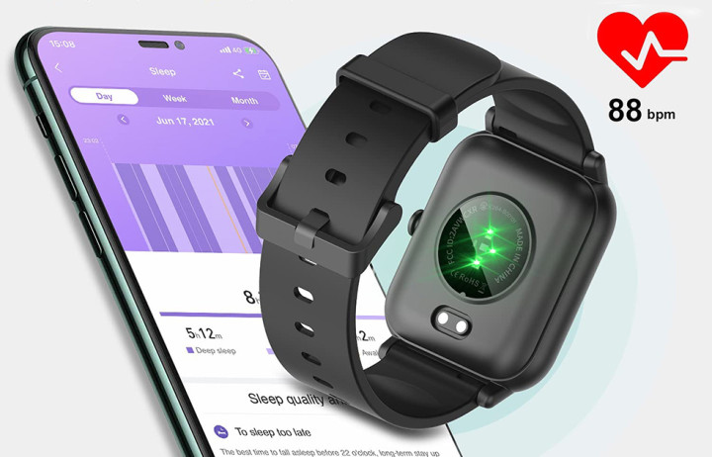

РЕШЕНИЕ
Мы предоставляем датчики, разрабатываем приложение и схему работы комплекса, в котором у пользователя будет доступ ко всем медицинским показателям с датчиков и данных с камеры наблюдения, родственников за которыми требуется наблюдение.
‹#›

Slide 6
ЦЕННОСТЬ, ЦЕННОСТНОЕ ПРЕДЛОЖЕНИЕ
Мы, компания : Мониторинг здоровья;
Помогаем: родственникам пожилых людей или людей с ограничением по здоровью;
в ситуации: когда нет возможности самостоятельно очно родственник находится отдаленно;
решать проблему: постоянного наблюдения за жизненными показателями и его действиями;
с помощью: беспроводной связи, сенсорики, блокчейн;
и получать: экономию финансовых средств и времени.
‹#›

Slide 7
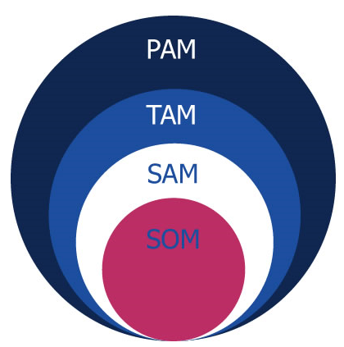
РЫНОК
РЫНОК, В2С, рост не быстрый, но большой, уровень конкуренции – средний.
TAM - 1 млрд руб.
SAM - 12 млн. руб
SOM - 370000 руб.
‹#›

Slide 8
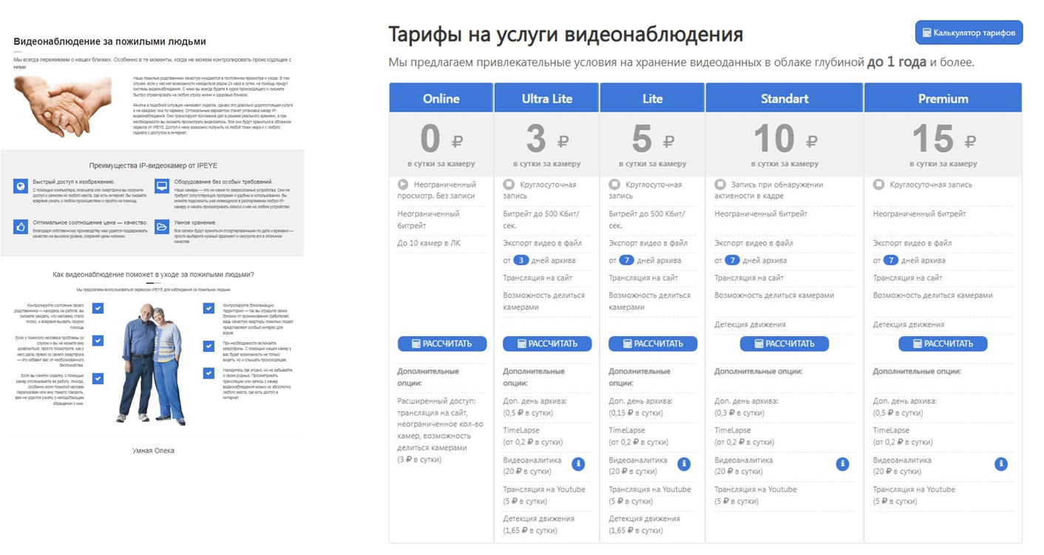
КОНКУРЕНТЫ
‹#›

Slide 9
БИЗНЕС-МОДЕЛЬ*
БИЗНЕС-МОДЕЛЬ
Планируем продавать комплекс видеонаблюдения с программным обеспечением для смартфонов по подписке или с возможностью выкупа оборудования.
‹#›

Slide 10
ТЕКУЩИЕ РЕЗУЛЬТАТЫ
Период | Действие | Результат
Сентябрь 2023 | Команда приняла участие в мероприятиях: “Презентация акселерационной программы «Омский ГАУ СТАРТ 2023» в рамках федерального проекта ПУТП” Экспертное выступление на тему "Рынок Хелснет: вызовы, актуальные тренды, перспективные проекты" #АП “Экспертное выступление на тему "НТИ, СКВОТ, тренды"#АП” “10+ Дизайн-спринт по генерации идей и командообразованию для 4-ой группы #АП” | Сформирована команда, выбрана цель проекта, распределены задачи членов команды.
октябрь 2023 | Команда приняла участие в мероприятиях: Практикум по продуктовым шаблонам «Оценка рынка. Расчет TAM, SAM, SOM. Работа с конкурентами» #АП Трекшен-митинг на тему «Проработка продуктового видения и предпринимательского замысла команды» #АП Экспертная труба на тему «Консультации команд по рынкам и технологиям» #АП | Проведены корректировки темы и обязанностей членов команды, представили проект на оценку экспертов, ведется работа над бизнес планом проекта, ведется работа над схемой проекта

Slide 11
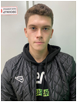




КОМАНДА СТАРТАПА
РОЛЬ | ФАМИЛИЯ ИМЯ | ФОТО
ЛИДЕР (CEO) | Гаврильчик Никита Андреевич
ТЕХНОЛОГ, РАЗРАБОТЧИК (CTO) | Полещук Дмитрий Юрьевич
МАРКЕТОЛОГ (СMO) | Бабкин Иван Андреевич
Финансовый директор | Ташимов Данила Назарович
Администратор | Царегородцев Алексей Сергеевич
‹#›

Slide 12

ПЛАНЫ РАЗВИТИЯ
Планы развития, основные укрупненные задачи
план-график на ближайшие 2-4 недели
ЧТО ДЕЛАЕМ | СРОК | ОТВЕТСТВЕННЫЙ
Ищем программиста для реализации программы | ноябрь 2023 | Гаврильчик Н.А
‹#›

Slide 13

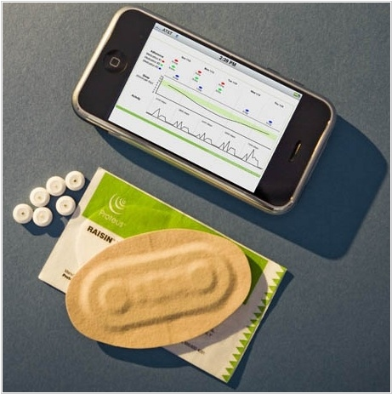
КОНТАКТЫ ЛИДЕРА
Гаврильчик Никита
+7(951) 421-83-25
Скрытое станет явным
‹#›

